Slide 1


绿色家园有限公司
——网站建设需求调研与分析报告

Slide 2

1. 公司介绍：
绿色家园有限公司采用旅游与娱乐相结合的形式，在传统国内休闲娱乐网站的“农场”基础上通过虚拟和现实相结合的方式，开辟新型的农业电子商务综合性网站，满足消费者娱乐与绿色健康相结合的需求。

Slide 3
2.调研对象
客户
问卷调查的方式 ，获知客户对本网站所需
总经理
面谈；获知网站建设的目的，功能概况及网站资金投入状况
财务部
面谈；获知公司流动资金信息，公司实力，财务对网站功能要求
物流部
面谈 ；调研了工作内容、服务目标、物流成本的控制预算和客户的退换货流程。
客服部
面谈 ；岗位分工、客服人员的服务目标以及网站售后服务
技术部
面谈的方式和互联网的搜索方式
营销策划部
面谈的方式
采购仓储部
面谈 ；获知公司采购的一般流程，优质的商等问题进行了调研
同行业网站
过互联网查找获知现今市场信息

Slide 4
3.公司现行业务部门
采购仓储部
营销策划部
物流部
客服部
技术部
财务部

Slide 5
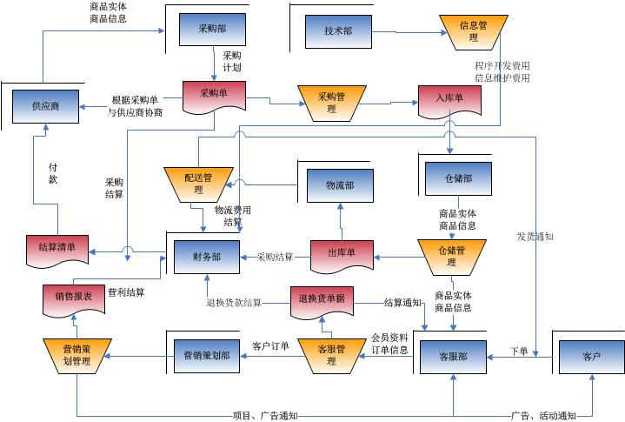
4.公司总业务数据流图

Slide 6
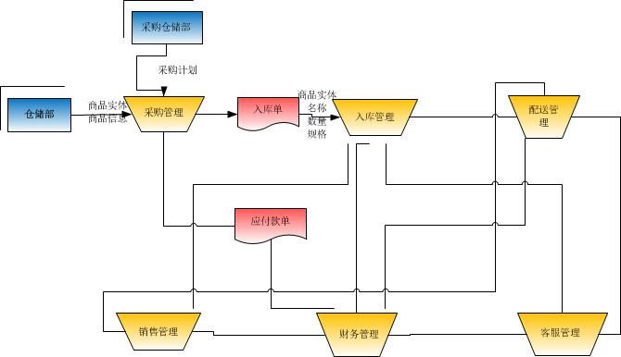
4.1 采购仓储部 业务数据流图
采购仓库业务现行主要是通过人工操作，了解客户需求信息以及市场信息，
完成向供应商进行采购的业务，同时完成货物入库时的检货和验货操作以及库存
管理的一些工作。

Slide 7
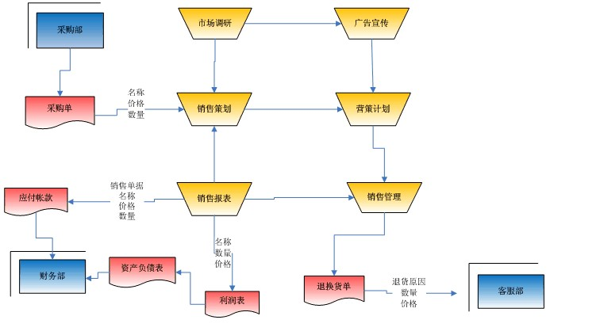
4.2 营销策划部 业务数据流图

Slide 8
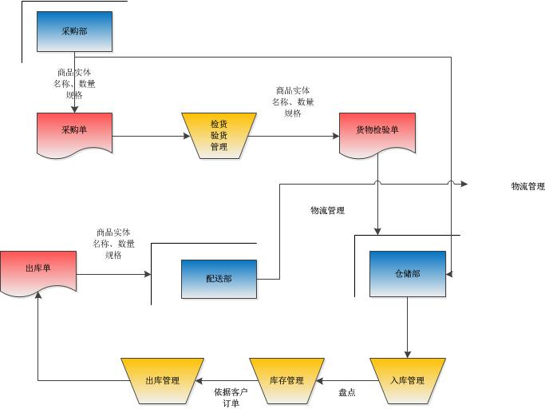
4.3 物流部 业务数据流图
物流部现行业务主要是对生产、仓库、品检、采购订单进行安排管理，订单跟踪；当天详细填写发货记录，做好相关统计工作；做好物流后期的服务工作等。

Slide 9
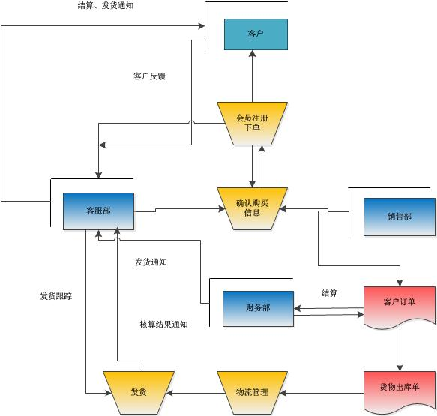
4.4 客服部 业务数据流图
客服业务现行主要通过
人工操作，完成客户信
息收集与管理；产品售
后服务及退换产品服务。
负责客户电话回访、跟
进及处理客户投诉等问
题、、、

Slide 10
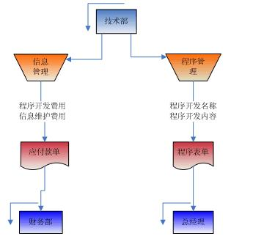
4.5 技术部 业务数据流图

Slide 11
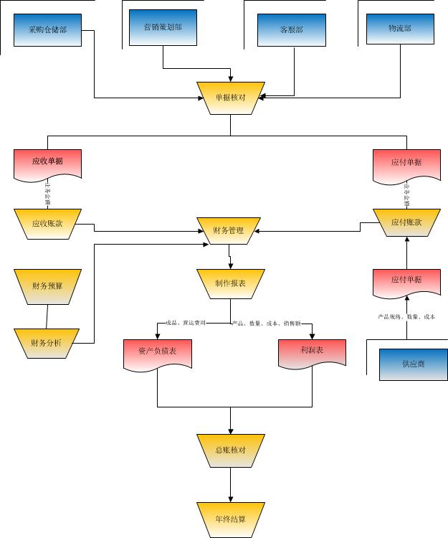
4.6 财务部 业务数据流图
财务业务现行主要通过人工操作，完成财务预算；财务分析；财物管理；与各部门的单据核对，收支帐款及报表制作。

Slide 12
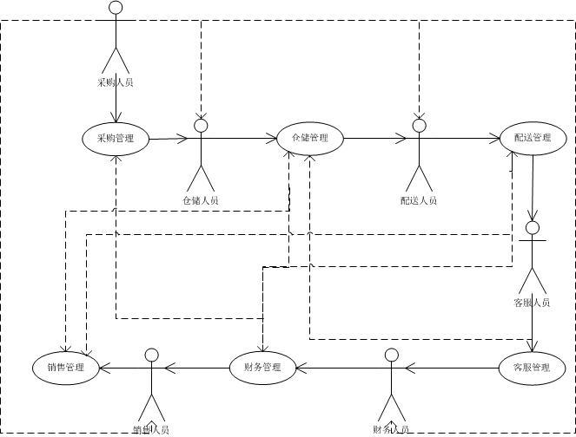
5. 公司目标网站需求
5.1 采购仓储部 角色用例图

Slide 13
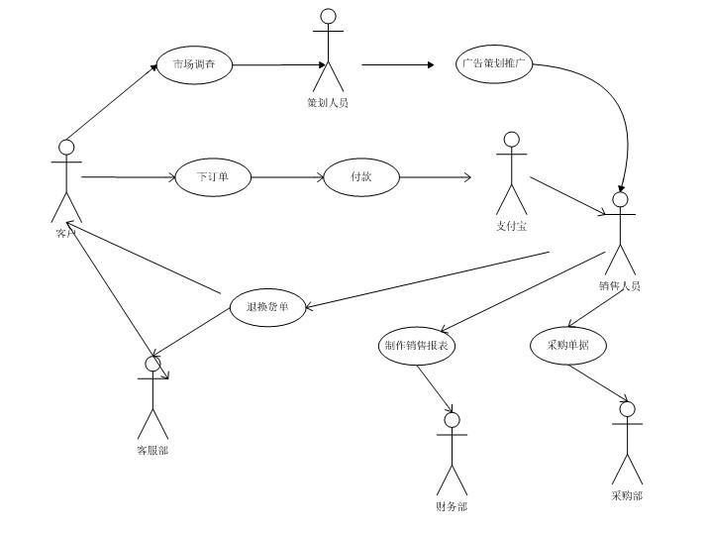
5.2 营销策划部 角色用例图

Slide 14
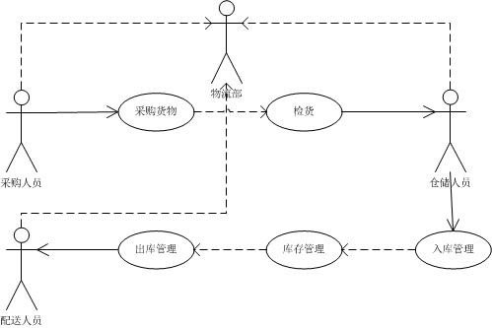
5.3物流部 角色用例图

Slide 15
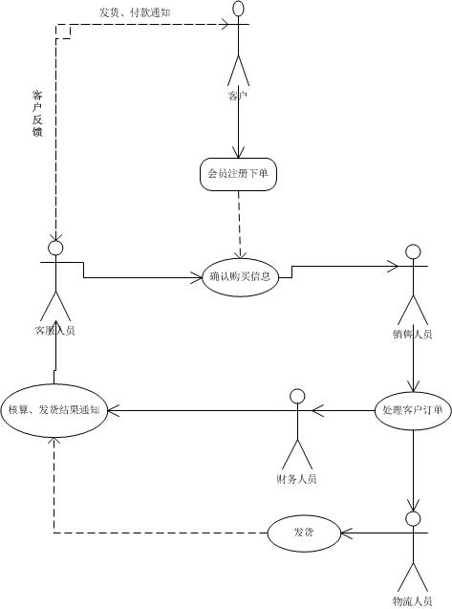
5.4 客服部 角色用例图

Slide 16
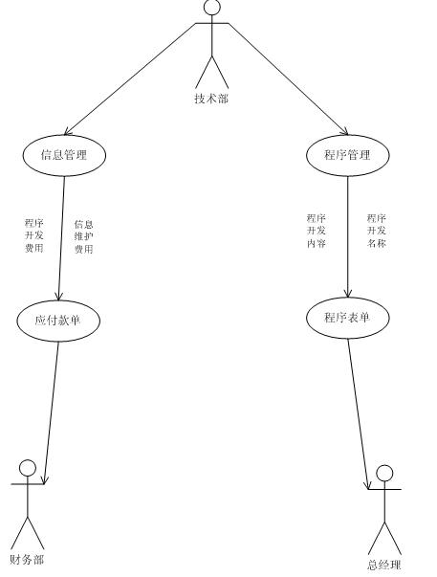
5.5 技术部 角色用例图

Slide 17
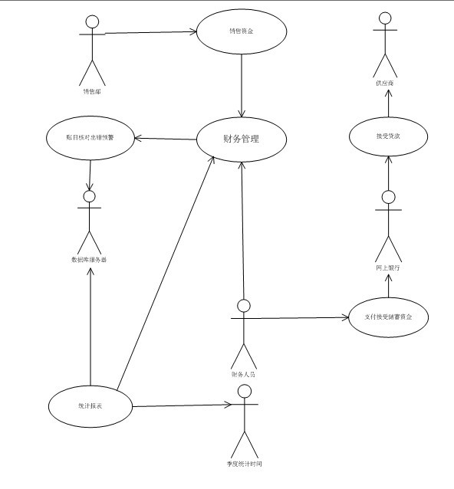
5.6 财务部 角色用例图

Slide 18
6.公司非功能性需求
主要质量属性 | 详细要求
正确性 | 输入的信息能够准确的记录存储，并能够提示不规范信息。
健壮性 | 软件系统及组成部分遇到非法输入数据以及在异常情况和非法操作下，软件系统能继续运行。
可靠性 | 在给定的时间内以及规定的环境条件下，软件系统能完成所要求功能的概率。其定量指标通常用平均无故障时间和平均修复时间来衡量。
性能，效率 | 响应时间：平均响应时间与峰值响应时间相互平衡。
易用性 | 网站操作符合用户习惯的能力以及其对使用的期望；功能实现方便，简洁。
安全性 | 网站能够对抗外来病毒的能力，对公司资料与信息进行保密、信息数据传输的可靠和公司资料储存以及任务实施的完整。
可扩展性 | 可实现负载均衡；日后若信息量较大，则系统可相应增加服务器实现扩展。
可移植性 | 可以把一个软件系统从一种运行环境移植到另一个运行环境。

Slide 19

谢谢 ！

